Slide 1
Chapter 12. 군집화와 분류

Slide 3
Section 01
군집화와 분류의 개요

Slide 4
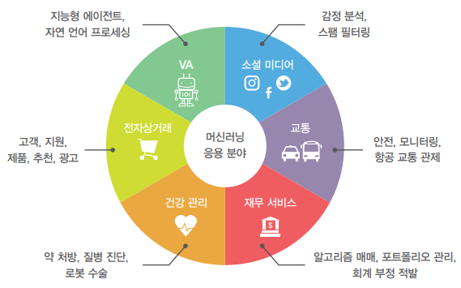
1. 군집화와 분류의 개요
1. 머신러닝의 등장
머신러닝은 방대한 데이터를 컴퓨터가 스스로 분석하고 학습하여 유용한 정보를 얻어내거나 미래를 예측하기 위한 예측모델을 만들어내는 기술
머신러닝의 대표적 기술 중의 하나는 군집화(clusterig)와 분류(classification)
그림 12-1 머신러닝의 응용 분야

Slide 5
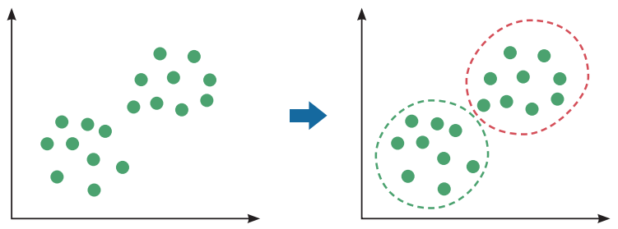
1. 군집화와 분류의 개요
2. 군집화와 분류의 개념
군집화(clustering): 주어진 대상 데이터들을 유사성이 높은 것끼리 묶어주는 기술
이러한 묶음을 군집cluster, 범주category, 그룹group, class 등 다양한 용어로 부름
분류(classification): 그룹group, class의 형태로 알려진 데이터들이 있을 때 그룹을 모르는 어떤 데이터에 대해 어느 그룹에 속하는지를 예측하는 기술
그림 12-2 군집화의 예

Slide 6
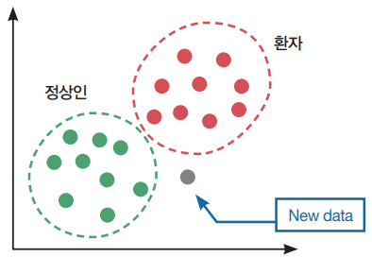
1. 군집화와 분류의 개요
군집화(clustering): 주어진 대상 데이터들을 유사성이 높은 것끼리 묶어주는 기술
이러한 묶음을 군집cluster, 범주category, 그룹group, class 등 다양한 용어로 부름
분류(classification): 그룹group, class의 형태로 알려진 데이터들이 있을 때 그룹을 모르는 어떤 데이터에 대해 어느 그룹에 속하는지를 예측하는 기술
그림 12-3 분류 문제의 예

Slide 7
Section 02
K-평균 군집화

Slide 8
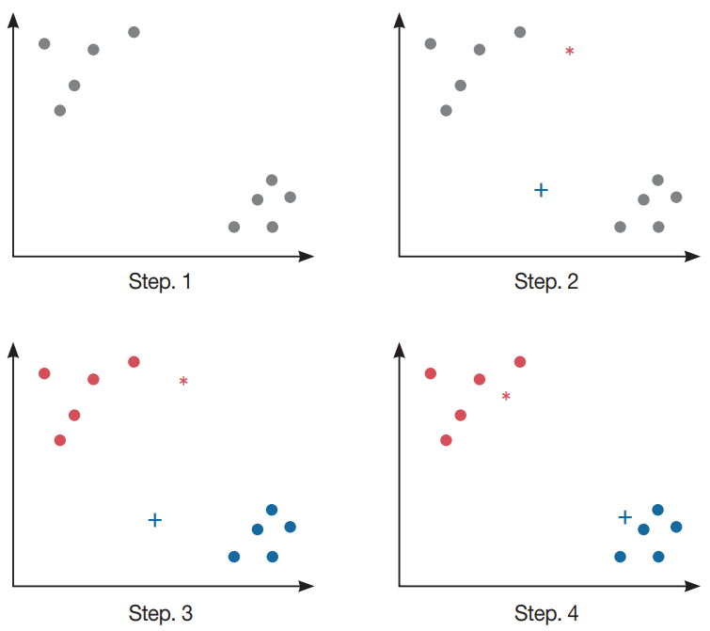
2. k-평균 군집화
1. k-평균 군집화의 과정
[그림 12-4]는 군집의 개수 k가 2인 경우를 가정하여 주어진 데이터에서 2개의 군집을 찾는 과정

Slide 9
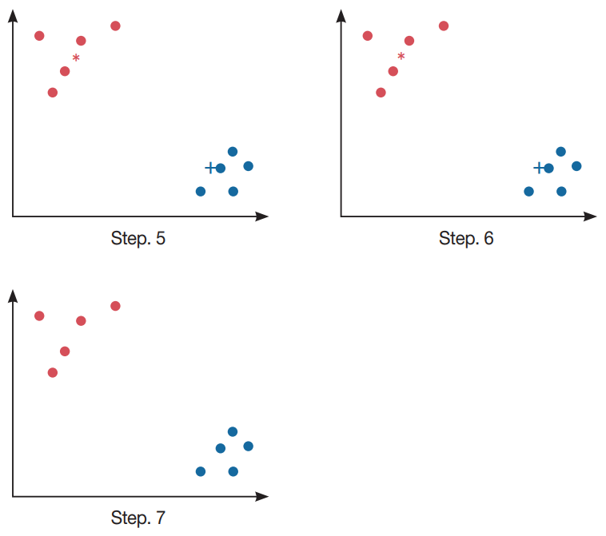
2. k-평균 군집화
그림 12-4 k-평균 군집화의 과정

Slide 10
2. k-평균 군집화
1단계: 대상 데이터셋을 준비한다. 이때 산점도 상의 점 하나가 관측값 하나를 의미
2단계: 산점도 상에 임의의 점 2개(* 와 +)를 만든다. 이 2개의 점은 나중에 군집이 완성되었을 때 각 군집의 중심점이 된다. 따라서 군집의 개수만큼 임의의 점을 생성
3단계: 산점도 상의 점들 하나하나와 임의의 점 2개와의 거리를 계산하여 두 점 중 가까운 쪽으로 군집을 형성. 그 결과 그래프의 왼쪽 위의 점들은 (*) 군집으로, 오른쪽 아래의 점들은 (+) 군집으로 묶임
4단계: 두 개의 군집에서 중심점을 다시 계산(*와 +도 포함하여 계산). (*)의 위치와 (+)의 위치를 새로 계산한 중심점의 위치로 이동
5단계: 4단계의 과정을 반복
6단계: (*)와 (+)의 위치가 더 이상 변동되지 않으면 군집의 중심점에 도달했으므로 반복을 중단
7단계: 마지막으로 (*)와 가까운 점들은 (*) 군집으로, (+)와 가까운 점들은 (+) 군집으로 표시. 군집화를 종료

Slide 11
2. k-평균 군집화
즉, k-평균 군집화의 방법을 정리하면 먼저 군집의 중심점을 찾고, 다른 점들은 거리가 가장 가까운 중심점의 군집에 속하는 것으로 결정
유클리디안 거리를 이용하면 n차원 상의 점 p, q의 거리는 다음과 같이 계산

Slide 12
2. k-평균 군집화
2. R에서의 k-평균 군집화
코드 12-1
mydata <- iris[,1:4] # 데이터 준비
fit <- kmeans(x=mydata, centers=3)
fit
fit$cluster # 각 데이터에 대한 군집 번호
fit$centers # 각 군집의 중심점 좌표
# 차원 축소 후 군집 시각화
library(cluster)
clusplot(mydata, fit$cluster, color=TRUE, shade=TRUE,
labels=2, lines=0)
# 데이터에서 두 번째 군집의 데이터만 추출
subset(mydata, fit$cluster==2)

Slide 13
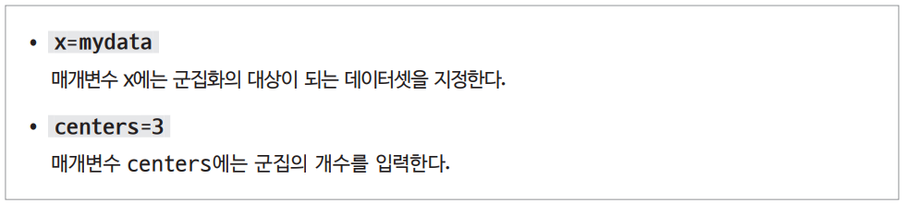
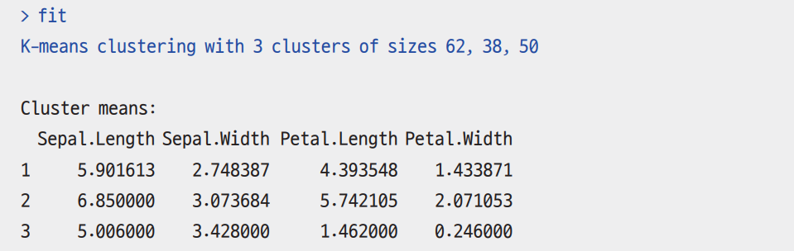
2. k-평균 군집화

Slide 14
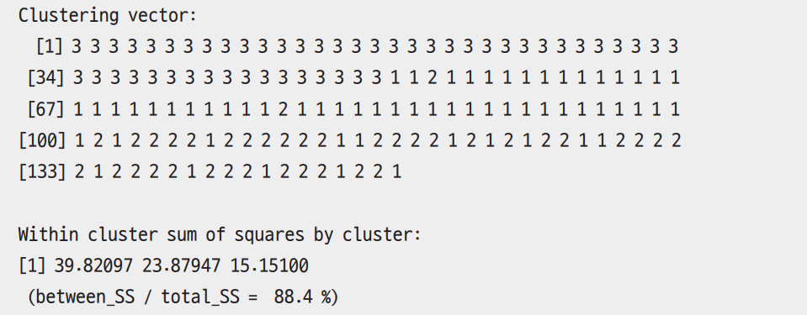
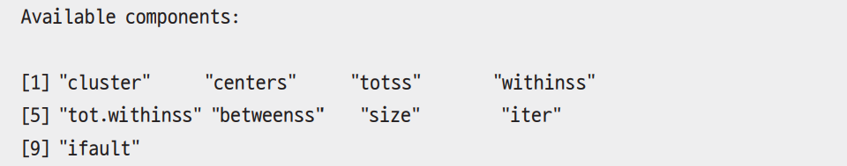
2. k-평균 군집화

Slide 15
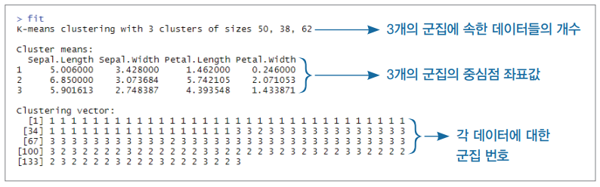
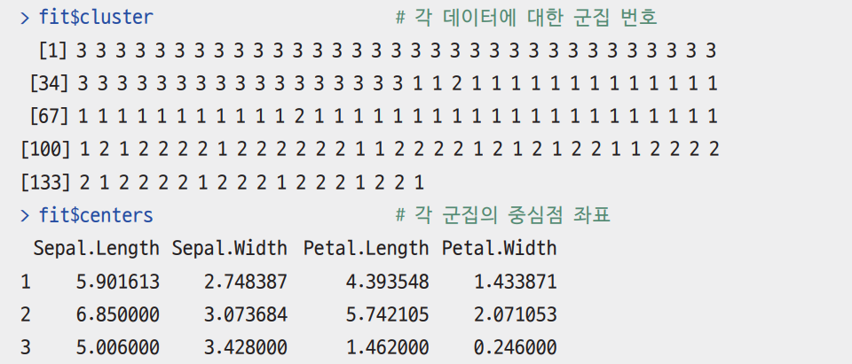
2. k-평균 군집화
그림 12-5 군집화 결과에 대한 주요 정보

Slide 16
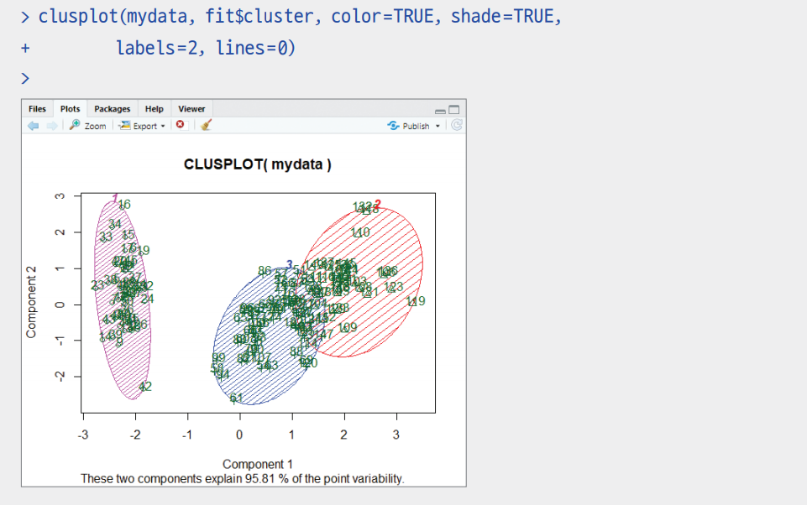
2. k-평균 군집화

Slide 17
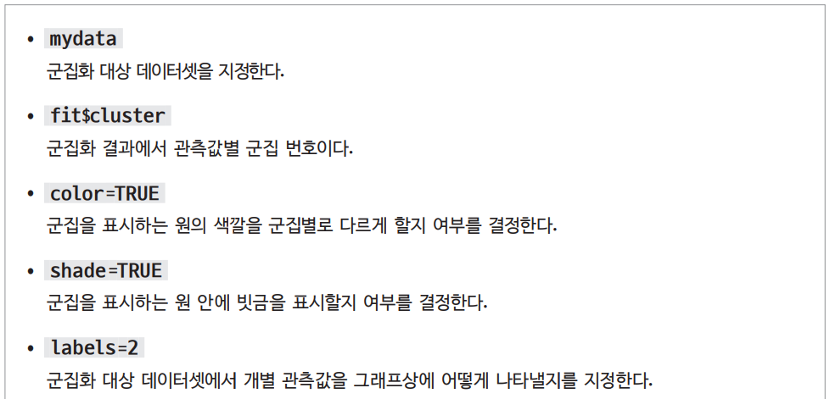
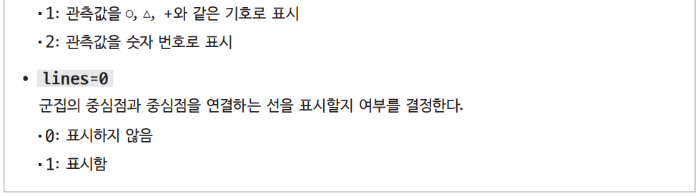
2. k-평균 군집화

Slide 18
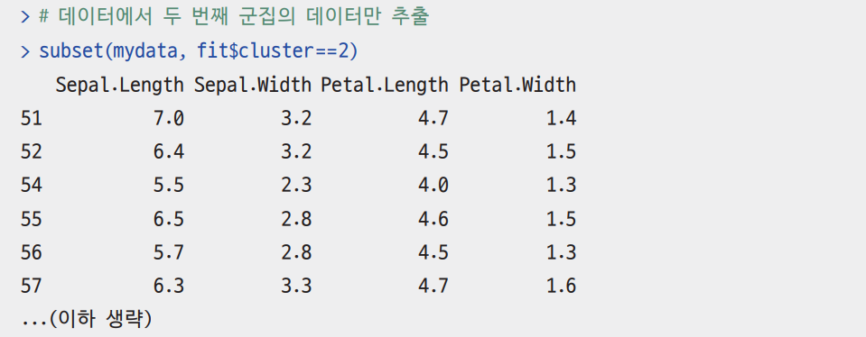
2. k-평균 군집화

Slide 19
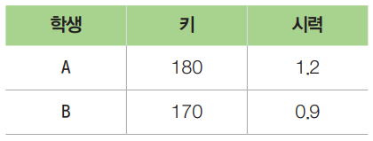
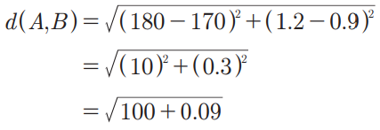
2. k-평균 군집화
3. 대상 데이터 표준화 후 군집화
데이터와 데이터의 거리를 계산할 때 발생하는 문제의 예
A와 B 거리의 계산 값
표 12-1 A, B 학생의 키와 시력

Slide 20
2. k-평균 군집화
한계점: 거리 계산에 있어서 키의 값은 많이 반영되는데(100), 시력은 거리 계산에 있어서 거의 영향을 미치지 못함(0.09)
즉, 자료의 범위가 큰 변수가 거리 계산에 있어서 더 많은 영향을 미칠 수밖에 없다는 의미
분석자들은 모든 변수가 거리 계산에 동등한 영향을 갖도록 하기 위해서 모든 변수의 자료 범위를 0~1 사이로 표준화한 후에 거리 계산
변수 A의 값들을 0~1 사이로 표준화하는 공식
(x-min(A)) / (max(A) - min(A))
여기서 x는 변수 A의 임의의 관측값으로, max(A), min(A)는 변수 A의 관측값 중 최댓값과 최솟값
코드 12-2
std <- function(X) { # 표준화 함수
return((X-min(X)) /(max(X)-min(X)))
}
mydata <- apply(iris[,1:4], 2, std) # 표준화된 데이터 준비
fit <- kmeans(x=mydata, centers=3)
fit

Slide 21
Section 03
K-최근접 이웃 분류

Slide 22
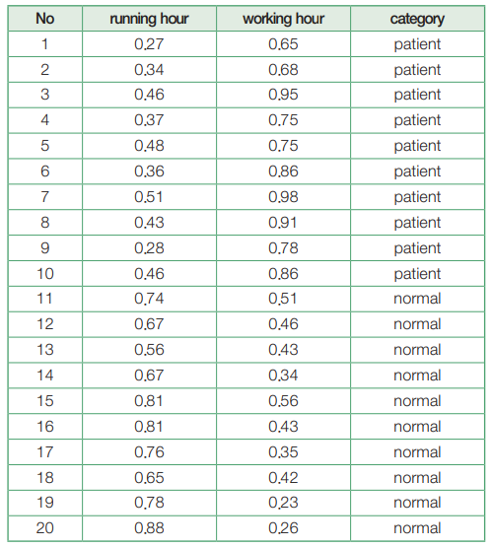
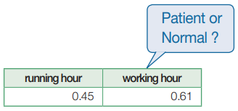
3. k-최근접 이웃 분류
1. 분류 문제의 사례
분류 classification는 그룹이 있는 데이터에 대해 그룹을 모르는 데이터가 들어왔을 때 어떤 그룹에 속 하는지를 예측하는 기술
그림 12-6 분류 문제의 예

Slide 23
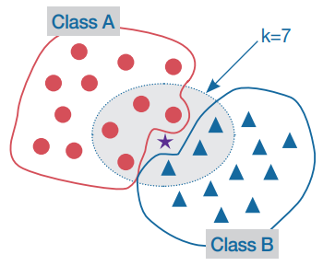
3. k-최근접 이웃 분류
2. k-최근접 이웃 분류의 방법
k-최근접 이웃 분류의 방법
1단계: 그룹을 모르는 데이터 P에 대해 이미 그룹이 알려진 데이터 중 P와 가장 가까이에 있는 k 개의 데이터를 수집
2단계: k개의 데이터가 가장 많이 속해 있는 군집을 P의 군집으로 정함
k-최근접 이웃 알고리즘에서 k=7이라고 했을 때, 별점과 가장 가까이에 있는 7개의 점들을 찾아보면 회색 타원 안에 있는 점
이때 7개의 점 중에서 4개는 Class A에 속하고 3개는 Class B에 속하는데, 다수결에 의해 이웃의 점 4개가 속해 있는 Class A를 별점의 그룹이라고 예측
그림 12-7 k-최근접 이웃 알고리즘 설명(k=7)

Slide 24
3. k-최근접 이웃 분류
3. R에서의 k-최근접 이웃 분류
코드 12-3
library(class)
# 훈련용 데이터와 테스트용 데이터 준비
tr.idx <- c(1:25,51:75, 101:125) # 훈련용 데이터의 인덱스
ds.tr <- iris[tr.idx, 1:4] # 훈련용 데이터셋
ds.ts <- iris[-tr.idx, 1:4] # 테스트용 데이터셋
cl.tr <- factor(iris[tr.idx, 5]) # 훈련용 데이터셋의 그룹(품종) 정보
cl.ts <- factor(iris[-tr.idx, 5]) # 테스트용 데이터셋의 그룹(품종) 정보
pred <- knn(ds.tr, ds.ts, cl.tr, k=3, prob=TRUE)
Pred
acc <- mean(pred==cl.ts) # 예측 정확도
Acc
table(pred,cl.ts) # 예측값과 실제값 비교 통계

Slide 25
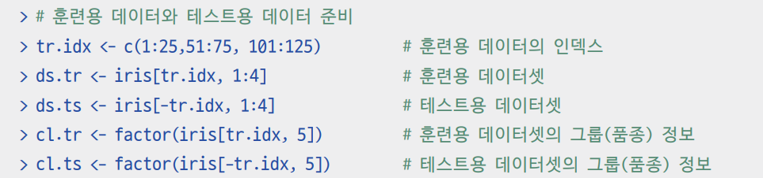
3. k-최근접 이웃 분류

Slide 26
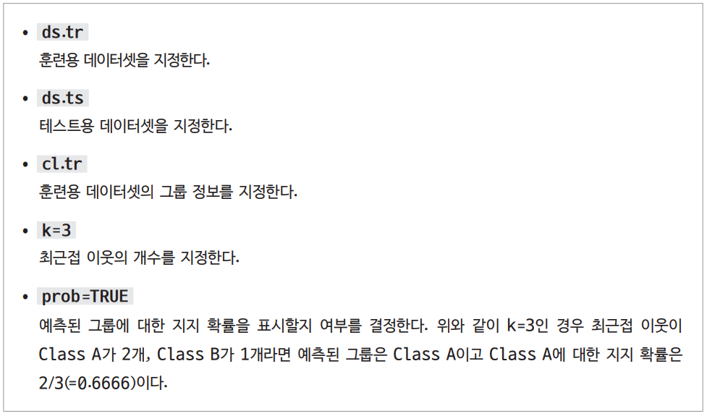
3. k-최근접 이웃 분류

Slide 27
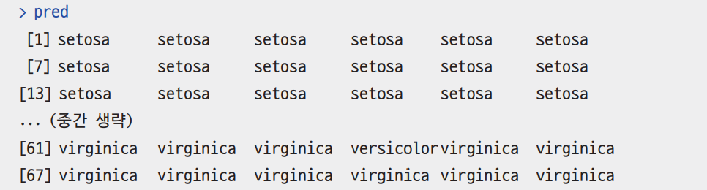
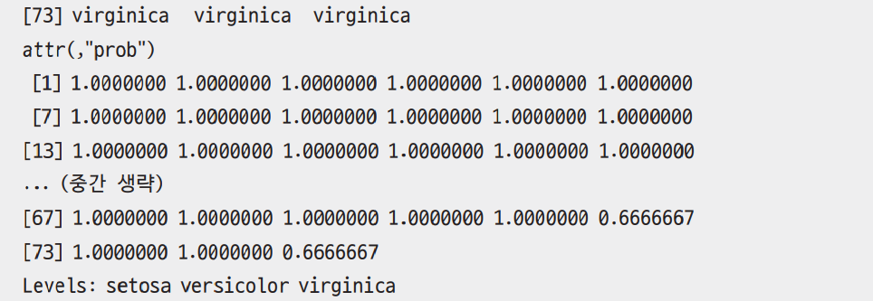
3. k-최근접 이웃 분류

Slide 28
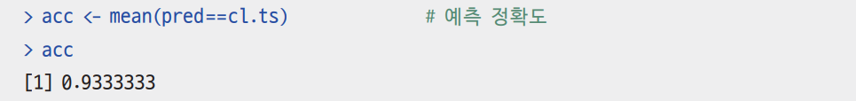
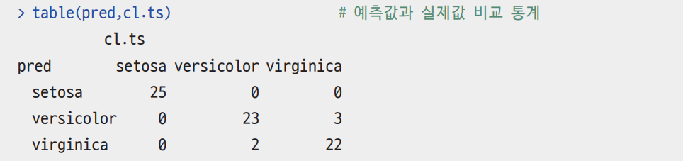
3. k-최근접 이웃 분류

Slide 29
여기서 잠깐! k-최근접 이웃 분류의 궁금한 점
1. k 값은 어떻게 정하는가?
데이터셋의 관측값의 개수(행 의 수)가 100이라면 k는 10보다 작은 것이 좋음
보통은 1~7의 값을 차례로 실험해보고, 예측모델의 정확도 가 가장 높게 나오는 k를 선택
2. 그룹을 예측할 때 다수결에서 동수가 나오면 어떻게 하는가?
액티언knn( ) 함수에서는 둘 중 하나를 임의로 선택
3. k-최근접 이웃 알고리즘의 단점은 무엇인가?
k개의 최근접 이웃을 알아내기 위해서는 그룹을 모르는 데이터 P와 그룹 정보가 알려진 훈련용 데이터셋의 모든 데이터들과 거리 계산해야 함

Slide 30
Section 04
K-fold 교차 검증

Slide 31
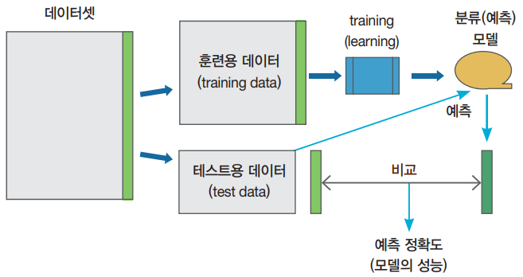
4. k-fold 교차 검증
1. k-fold 교차 검증의 방법
예측모델을 개발하려면 그룹 정보가 포함된 데이터셋이 확보되어야 하는데, 데이터셋에 포함된 관측값의 개수는 많으면 많을수록 좋음
확보된 데이터셋은 훈련용 데이터training dataset와 테스트용 데이터test dataset로 나눌 수 있음
훈련용 데이터를 이용하여 분류(예측)모델을 개발하고, 테스트용 데이터를 이용하여 예측을 실시
머신러닝의 목표 중 하나는 예측 정확도가 높은 모델을 만드는 것
그림 12-8 머신러닝에서 예측모델의 개발 절차

Slide 32
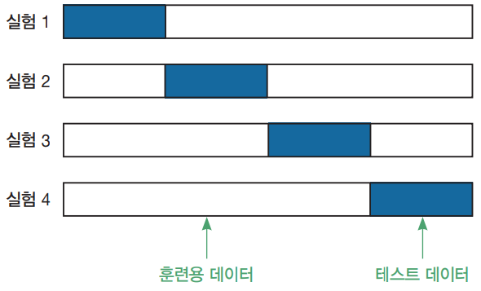
4. k-fold 교차 검증
1. k-fold 교차 검증의 방법
단, 훈련용과 테스트용으로 데이터를 나눌 때 데이터가 어떻게 나누어졌는가에 따라 모델의 성능이 달라지는 문제가 있음
이 문제를 해결하는 방법은 데이터를 임의로 훈련용과 테스트용으로 나누어 모델을 개발하는 과정을 여러 번 반복하여 그곳에서 도출되는 예측 정확도의 평균을 구하는 것
이것을 체계화한 방법론이 k-fold 교차 검증(k-fold cross validation)
그림 12-9 k-fold 교차 검증(k=4)

Slide 33
4. k-fold 교차 검증
2. R에서의 k-fold 교차 검증
코드 12-4
library(cvTools) # cvFolds() 함수 지원
k = 10 # 10-fold
folds <- cvFolds(nrow(iris), K=k) # 폴드 생성
acc <- c() # 폴드별 예측 정확도 저장용 벡터
for (i in 1:k) {
ts.idx <- folds$which == i # 테스트용 데이터의 인덱스
ds.tr <- iris[-ts.idx, 1:4] # 훈련용 데이터셋
ds.ts <- iris[ts.idx, 1:4] # 테스트용 데이터셋
cl.tr <- factor(iris[-ts.idx, 5]) # 훈련용 데이터셋의 그룹(품종) 정보
cl.ts <- factor(iris[ts.idx, 5]) # 테스트용 데이터셋의 그룹(품종) 정보
pred <- knn(ds.tr, ds.ts, cl.tr, k = 5)
acc[i] <- mean(pred==cl.ts) # 예측 정확도
}
acc # 폴드별 예측 정확도
mean(acc) # 폴드평균 예측 정확도

Slide 34
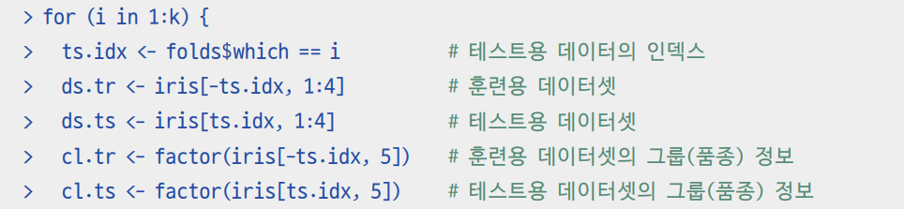
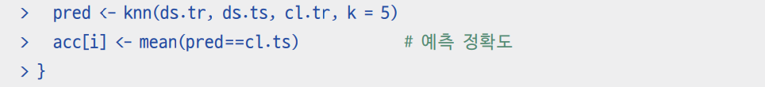
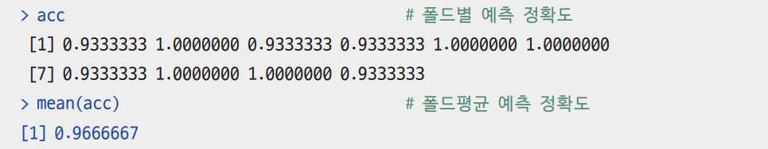
4. k-fold 교차 검증

